Slide 1
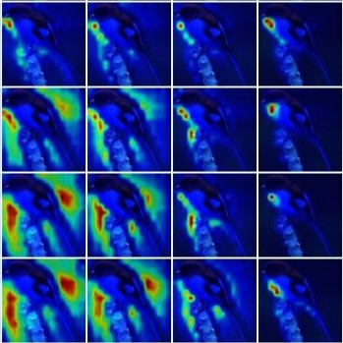
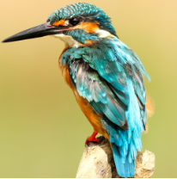
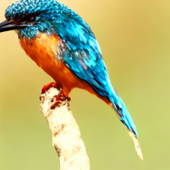
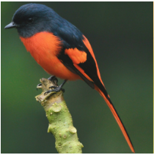










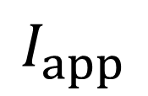


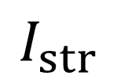


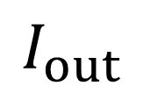











$$Q_{app}$$
$$I_{app}$$
$$Z_{app}^{0}$$
inv
$$Z_{app}^{T}$$
$$Z_{app}^{t}$$
$$f_{app}$$
$$K_{app}$$
$$V_{app}$$
$$K^{∗}$$
Key
Rearrange
$$P′$$
Query-Query Alignment
$$Q_{out}$$
$$Z_{out}^{T}$$
$$Z_{out}^{t}$$
$$f_{out}$$
$$K_{out}$$
$$ε_{out}^{t−1}$$
sample
$$Z_{out}^{t−1}$$
$$Z_{out}^{0}$$
$$V_{out}$$
init
$$I_{out}$$
$$Q_{str}$$
$$I_{str}$$
$$Z_{str}^{0}$$
inv
$$Z_{str}^{T}$$
$$Z_{str}^{t}$$
$$f_{str}$$
$$K_{str}$$
$$V_{str}$$
⨉ T steps

Slide 2
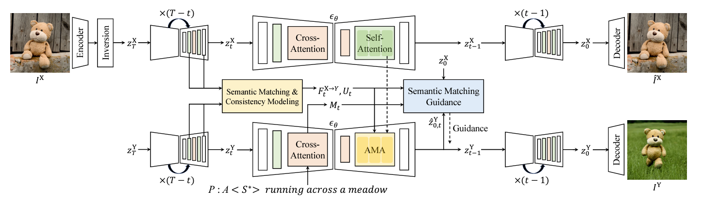
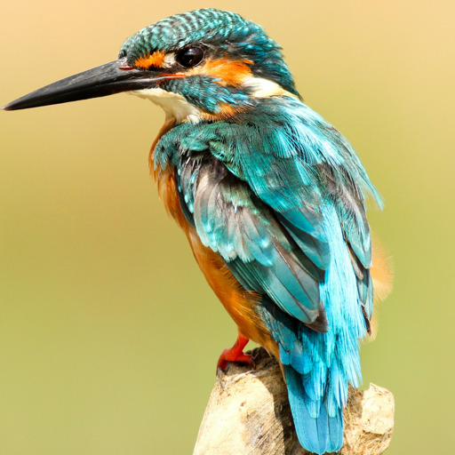
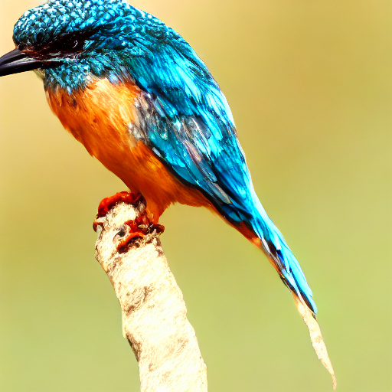
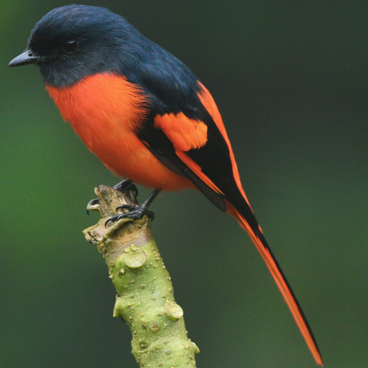



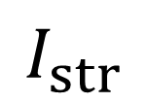

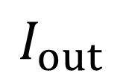



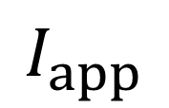










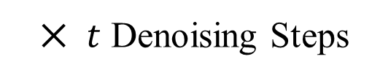
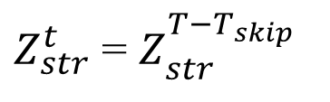





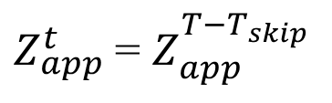
$$Q_{app}$$
$$I_{app}$$
Encoder
Inversion
$$Z_{app}^{T}$$
$Z_{app}^{t}$ = $Z_{app}^{T−T_{skip}}$
$$Z_{app}^{t}$$
$$f_{app}$$
$$K_{app}$$
$$V_{app}$$
$$K^{∗}$$
Key
Rearrange
$$P′$$
Query-Query Alignment
$$Q_{out}$$
$$Z_{out}^{t}$$
$$f_{out}$$
$$K_{out}$$
$$ε_{out}^{t−1}$$
Denoise
$$Z_{out}^{t−1}$$
$$Z_{out}^{0}$$
Decoder
$$V_{out}$$
Initialize
$$I_{out}$$
$$Q_{str}$$
$$I_{str}$$
Inversion
$$Z_{str}^{T}$$
$Z_{str}^{t}$ = $Z_{str}^{T−T_{skip}}$
Encoder
$$Z_{str}^{t}$$
$$f_{str}$$
$$K_{str}$$
$$V_{str}$$
⨉ $t$ Denoising Steps

Slide 3










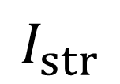


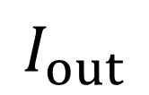



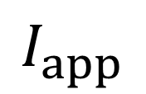











$$Q_{app}$$
$$I_{app}$$
Encoder
Inversion
$$Z_{app}^{T}$$
$$Z_{app}^{T^{′}}$$
$$Z_{app}^{t}$$
$$f_{app}$$
$$K_{app}$$
$$T_{skip}$$
$$V_{app}$$
$$K^{∗}$$
Key
Rearrange
$$P′$$
Query-Query Alignment
$$Q_{out}$$
$$Z_{out}^{T^{′}}$$
$$Z_{out}^{t}$$
$$f_{out}$$
$$K_{out}$$
$$ε_{out}^{t−1}$$
Denoise
$$Z_{out}^{t−1}$$
$$Z_{out}^{0}$$
Decoder
$T^{′}$ = $T − T_{skip}$
$$V_{out}$$
Initialize
$$I_{out}$$
$$Q_{str}$$
$$I_{str}$$
Inversion
$$Z_{str}^{T}$$
$$Z_{str}^{T^{′}}$$
Encoder
$$Z_{str}^{t}$$
$$f_{str}$$
$$K_{str}$$
$$T_{skip}$$
$$V_{str}$$
⨉ $T^{′}$ Steps

Slide 4



$$Q_{app}$$
$$I_{app}$$
Encoder
Inversion
$$Z_{app}^{T}$$
$$Z_{app}^{T^{′}}$$
$$Z_{app}^{t}$$
$$f_{app}$$
$$K_{app}$$
$$T_{skip}$$
$$V_{app}$$
Key-Value
Rearrange
$$P′$$
Query-Query Alignment
$$Q_{out}$$
$$K^{∗}$$
$$V^{∗}$$
$$Z_{out}^{T^{′}}$$
$$Z_{out}^{t}$$
$$f_{out}$$
$$K_{out}$$
$$ε_{out}^{t−1}$$
Denoise
$$Z_{out}^{t−1}$$
$$Z_{out}^{0}$$
Decoder
$$V_{out}$$
Initialize
$$I_{out}$$
$$Q_{str}$$
$$I_{str}$$
Inversion
$$Z_{str}^{T}$$
$$Z_{str}^{T^{′}}$$
Encoder
$$Z_{str}^{t}$$
$$f_{str}$$
$$K_{str}$$
$$T_{skip}$$
$$V_{str}$$
⨉ $T^{′}$ Steps

